Slide 2
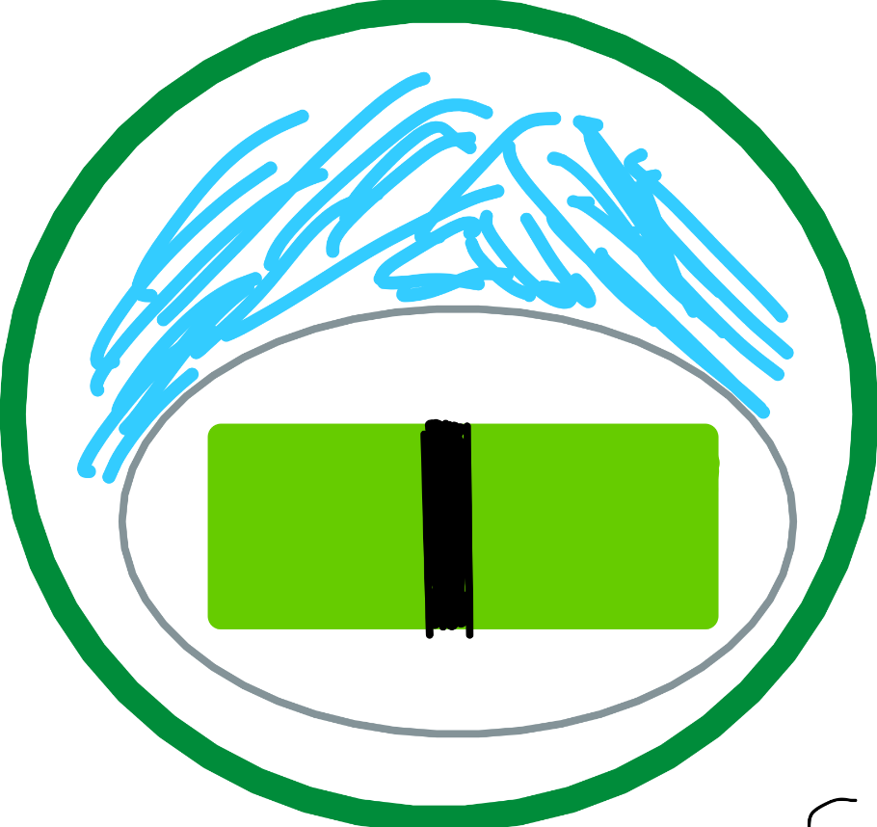
DRISTOP
Lass den Regenschirm daheim, dieses Gerät wird besser sein

Slide 3
WAS IST DRISTOP?
Ein Unglaubliches, revolutionäres Produkt!
Es nutzt neue Technik um Wasser abzulenken
Ohne Hände zu belegen trocken UND warm halten
Man sieht Schutz nicht, authentisches Naturerlebnis
Magnetischen Strahlungen NICHT SCHÄDLICH
Kann nicht durch Wasser kurzschließen

Slide 4
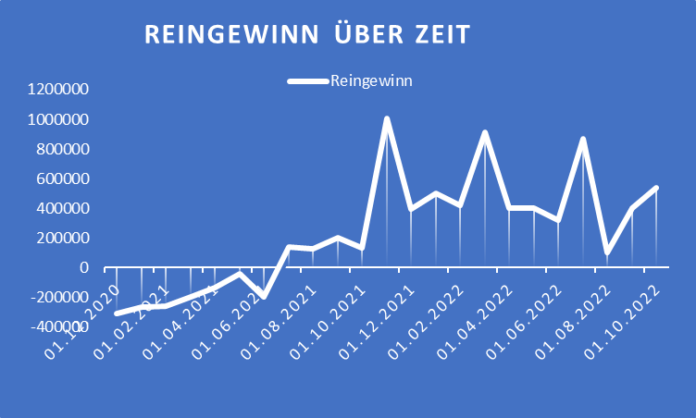
Zahlen
Funktionsweise geheim, jedoch getestet
Drei Arbeitsschritten: Design, Elektronik, Zusammenbau
Zielgruppe: Teens, Radsportler

Slide 5
Resourcenanalyse
Stärken
schwächen
Was sind meine Stärken und mein Alleinstellungsmerkmal?
Einzigartiges neues Produkt,großes Startkapital,Vereinfachung des Alltags
Welche einzigartigen Resourcen habe ich?
3D-Drucker macht halbe Arbeit, andere Hälfte Technik, Das Produkt selbst
Erfolgsrezept?
Die kombinierte einzigartigkeit und revolutionarität meines Produkts und der gleichzeitig erschwingliche Verkaufspreis
Worin bin ich besser als andere?
Freundlicher, besseres Produkt, leichtere Bewerbungssystem
Welche Vorteile hat mein Unternehmen?
Freundlicher, kein klassisches Bewerbungsverfahren, Teilhaben an etwas revolutionären, gute Bezahlung
Was kann ich verbessern?
Günstigere Herstellung, Erweitern in andere Bereich
Was sollte ich vermeiden?
Bankrott, zu frühe Expansion, zu frühe Werbekampagne, Interessenrückgang
Was sehen meine Konkurrenten als Schwäche?
Elektrogerät für Wasser, sehr teure Herstellung, vertraue stark auf Finanzrechnung, verlasse mich auf Neuheits boost bei Interesse
Welche Faktoren führen zum Misserfolg?
Fehlendes Geld,WW3,nicht so beliebt wie erwartet=Interesse nicht so hoch wie erwartet=fehlerhafte Finanzrechnung,Weltweite Pandemie mit Ausgangssperre

Slide 6
Umweltanalyse
Chancen
Risiken
Bedrohung durch Technologie?
Keine direkten, meine Technik ist sehr fortgeschritten und die Idee patentiert, Batterie nicht nachahmbar
Was macht die Konkurrenz?
Keine Neuerungen, Produkte stets gleiches Niveu
Markt- und Technologielevel
Nicht auf meinem Niveu, Technik noch weit von meinem Level entfernt,Produkt hatte lange keine Innovation mehr
Wie verändert mein Produkt die Qualitätsstandarts?
Erhöht Qualität der Regenschutzprodukte, Sprung in die Zukunft
Welche Ereignisse sind Vorteilhaft für den Verkauf?
Lange Regenzeit, Freiluft-Wettbewerbe welche durch Regen erschwert werden
Welchen Einfluss haben gesellschaftliche Entwicklungen?
Umwelteinsatz: mehr Regen durch bessere Umwelt
Welche guten Chancen habe ich?
Betreten eines vernachlässigten Marktes, zur weltumspannenden Firma entwickeln, Reichtum
Welche Risiken bestehen?
Expansion geht schief,lange Regenfreie Phasen,Ich vertraue stark auf Finanzrechnung und Neuheitsbonus,es gab lange Zeit keine Neuerung

Slide 7

Fragen?

